Slide 1


LÀM QUEN TOÁN
Ôn thêm bớt, tạo nhóm có số lượng trong phạm vi 5
Giáo viên: Trương Anh Thư
Trường Mẫu Giáo Hoa Ngọc Lan
Lớp: Lá 2

Slide 2




Hoạt động 1:
Trò chuyện.

Slide 3

Hoạt động 2:
Ôn nhận biết chữ số 5

Slide 4
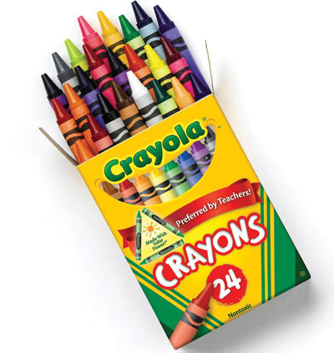
1
2
3
4
5

Slide 5

5

Slide 6
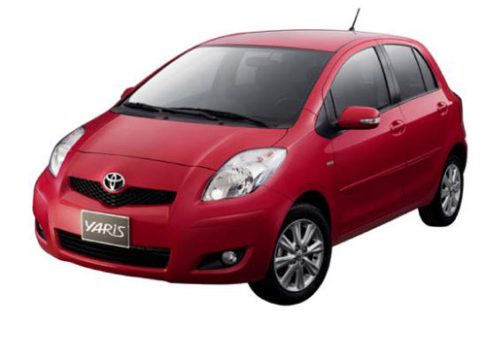
5

Slide 7
Hoạt động 3:
Ôn them bớt trong phạm vi 5.

Slide 8
4
5
5
4

Slide 9
5
1
3
5

Slide 10
5
5

Slide 11

Trò chơi:
Thi xem đội nào nhanh

Slide 12








Kính chúc các cô và các bé khỏe manh hạnh phúc

